Slide 1



HMKG：基于HMDB的代谢组学知识图谱
Peking University
汇报人
陆宇星
2022年12月15日

Slide 2



目录 CONTENTS
01
背景介绍
代谢组学与知识图谱
02
具体工作
图谱构建与功能设计
03
项目意义
应用场景与潜在贡献
04
Peking University
总结

Slide 3

01
代谢组学
知识图谱
背景介绍
相关工作
研究目的

Slide 4
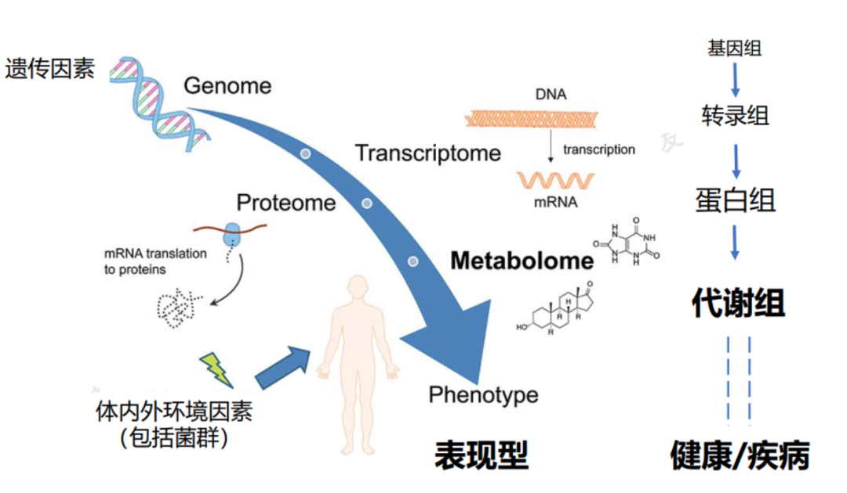
背景介绍
代谢组学（Metabolomics）
代谢组学——研究对象大都是相对分子质量1000以内的小分子物质。
最接近生物表型的组学
能够告诉我们“体内发生了什么”。
代谢组学技术分析能更直接及时地反映个体的疾病状态。

Slide 5
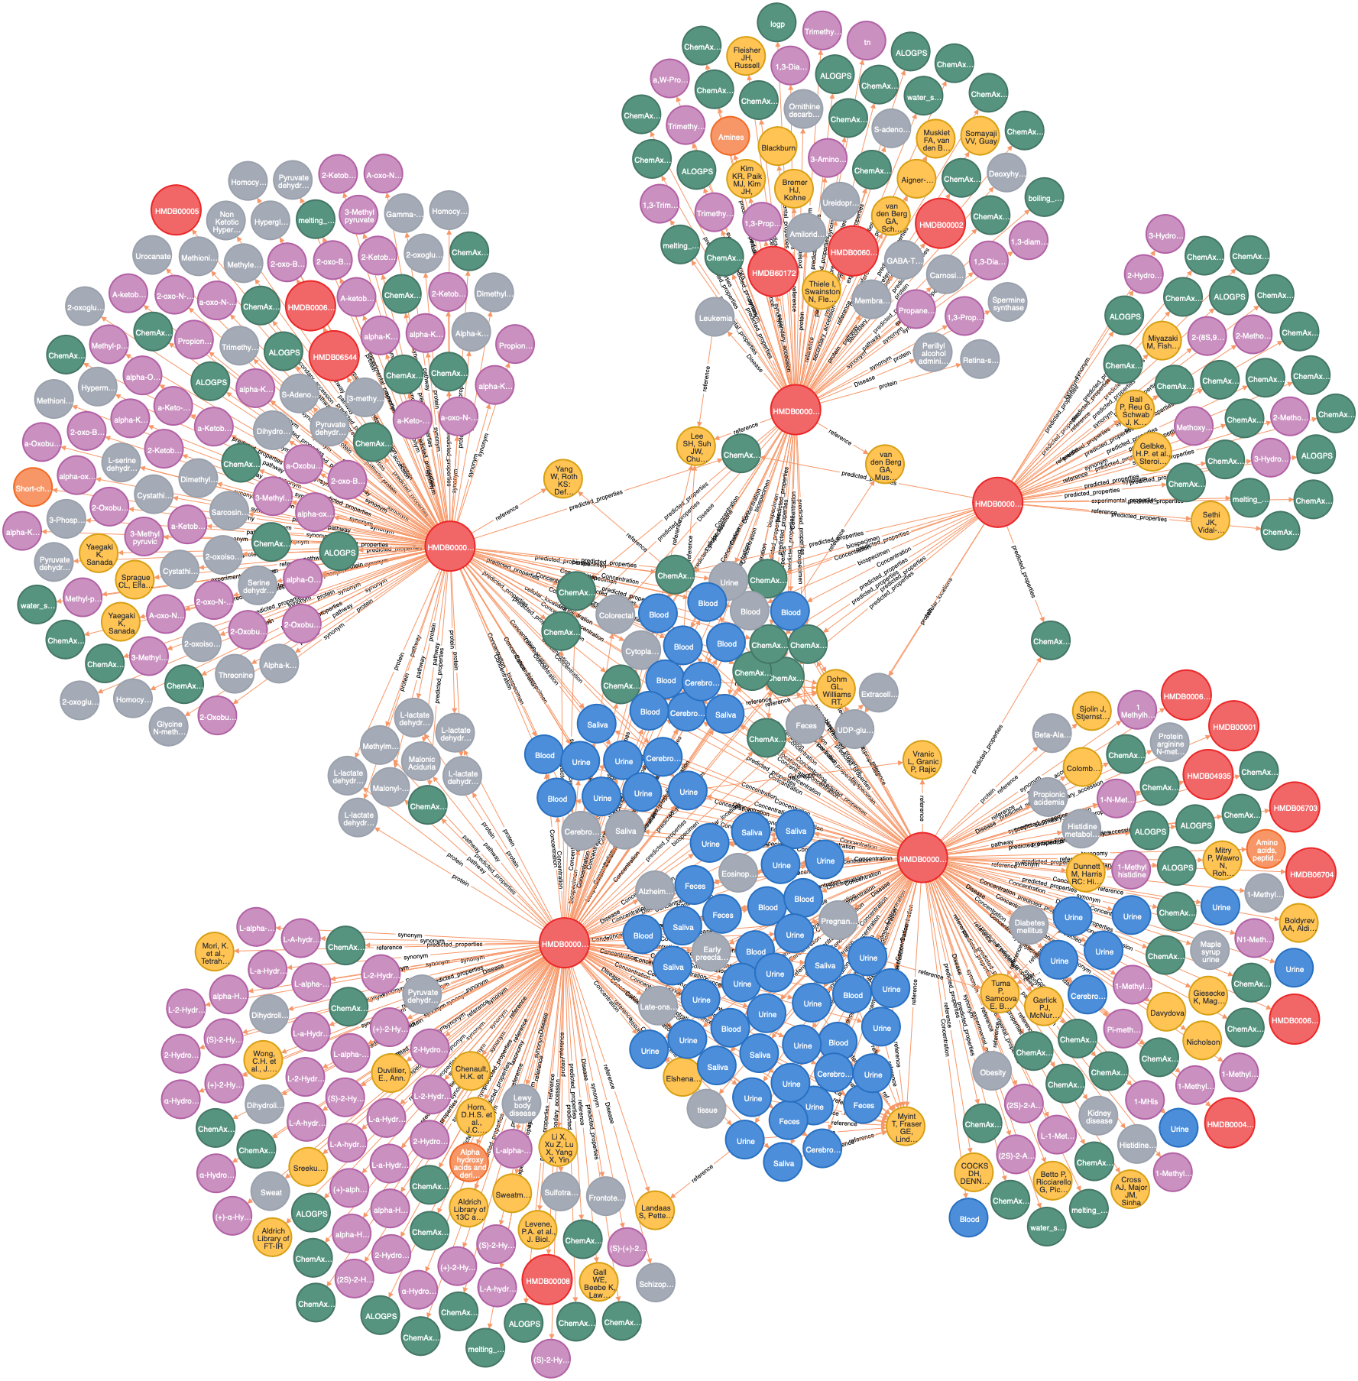
背景介绍
知识图谱（Knowledge Graph）
知识图谱——把复杂的知识领域通过数据挖掘、信息处理、知识计量和图形绘制而显示出来，揭示知识领域的动态发展规律，为学科研究提供切实的、有价值的参考。
知识图谱有很多应用场景，如搜索、问答、辅助大数据分析等等。
代谢组学领域的知识图谱研究仍是空白，大量的结构化数据有待被整理。

Slide 6




背景介绍
生物学领域现有知识图谱
KEGG PATHWAY
一个基于 KEGG 数据库的知识图谱，提供了大量有关生物体内代谢途径和信号传导网络的信息。
Reactome
一个基于人类基因组的知识图谱，提供了关于生物体内的分子事件、信号传导网络和疾病相关途径的信息。
WikiPathways
一个由社区驱动的生物学知识图谱，提供了大量有关生物体内代谢途径和信号传导网络的信息。

Slide 7



背景介绍
研究目的
构建代谢组学知识图谱
实现一些功能
解决一些实际问题
填补该领域的空缺
为行业内的其他研究者提供接口
将知识图谱应用到一些下游任务中

Slide 8

02
数据介绍
图谱构建
具体工作
功能设计
下游任务

Slide 9


具体工作
数据介绍
HMDB数据集
HMDB（Human Metabolome Database）是一个专门收集人类代谢物信息的数据库。它提供了大量有关人类代谢物的信息，包括化学结构、生物学功能和生物体内的分布情况。
化合物数量
220,945
数据格式
xml
数据大小
～8G
数据信息种类
130
https://hmdb.ca

Slide 10
具体工作
功能设计
01
02
03
XML解析
提取知识图谱元素
根据需求提取子图
将xml文件解析成为Json格式文件，用于知识图谱构建。
从结构化的知识库中提取所有的结点及结点间的关系。
每个研究中所用到的化合物数量是不同的，可以通过提取子图获得研究者所需的知识图谱。
04
05
06
导出三元组文件
向量化表示
下游任务应用
通过导出三元组文件将知识图谱的结构信息进行保存。
通过TransE等技术对知识图谱中的结点进行向量化表示，从而可以进行度量。
将知识图谱中的内容应用于代谢组学的下游任务中。

Slide 11

具体工作
图谱构建
Neo4j数据库
Neo4j是一款开源的图数据库，它通过使用图模型来存储数据，可以快速查询复杂的数据关系。
01
02
03
遍历知识库中所有的内容并找出所有的结点和关系。
根据遍历结果构建结点和边，确定结点的标签和属性。
执行图数据库增删改查语句对知识图谱进行处理。

Slide 12




具体工作
构建结果
结点数量
结点种类
3356728
20
关系数量
关系种类
13322350
19
https://github.com/YuxingLu613/HMKG-Human-Metabolome-Knowledge-Graph

Slide 13

具体工作
下游任务
图数据库查询
使用Neo4j图数据库的查询语言Cypher对构建完成的知识图谱进行增删改查，能够提高检索代谢组学知识和建模不同化合物间关系的效率。
KG Embedding
通过如TransE、ConvE、RotateE等编码模型，对知识图谱中的结点和关系进行向量化表示，表示后的向量可以应用于多种机器学习和深度学习任务。

Slide 14
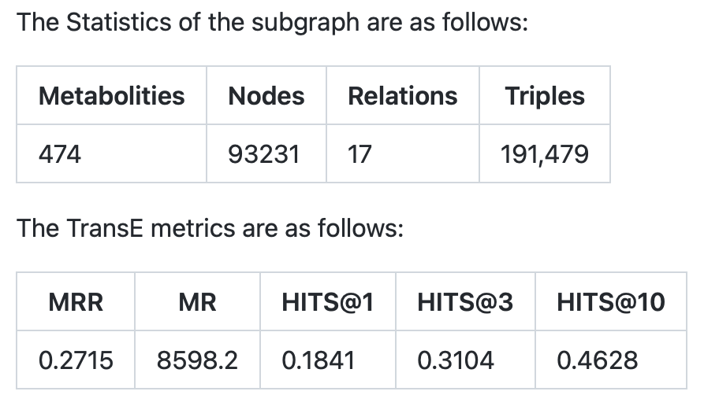
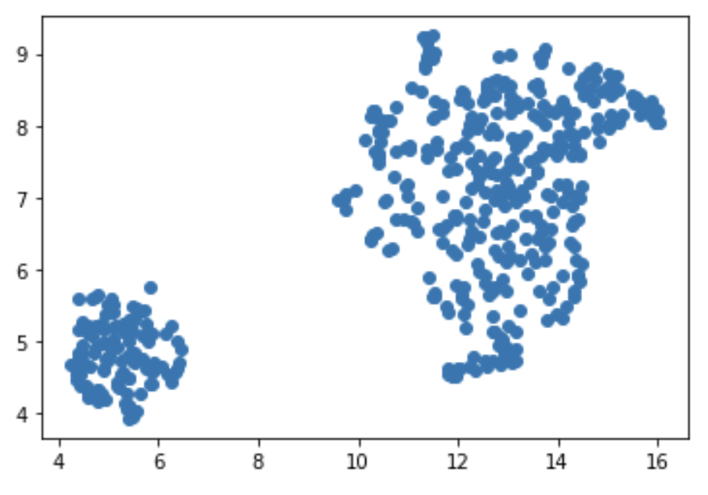
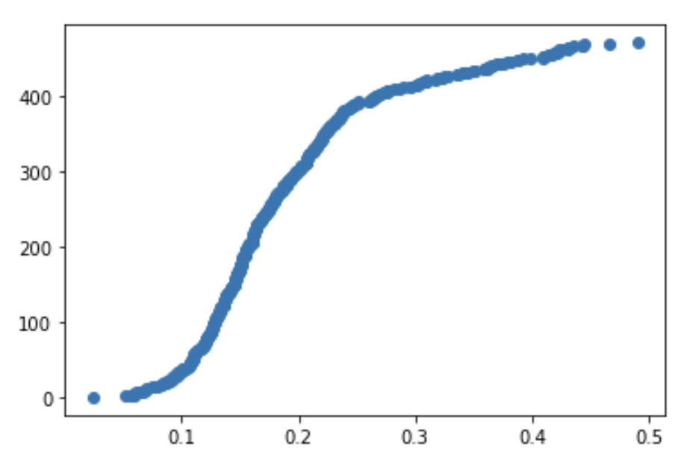
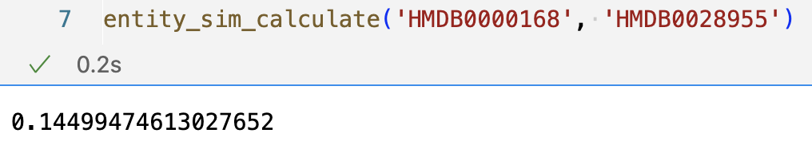
具体工作
KG Embedding
化合物表示向量学习
化合物相似度计算

Slide 15
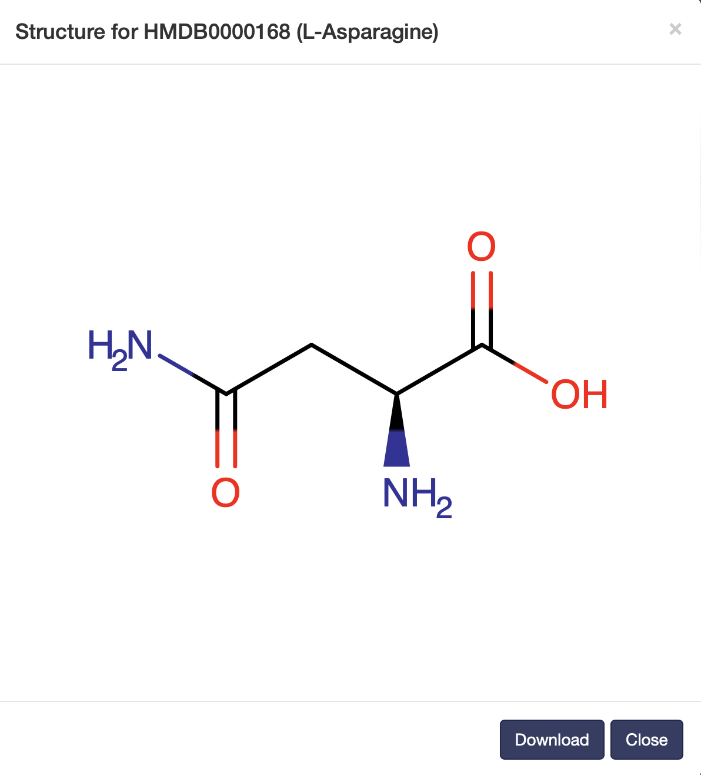
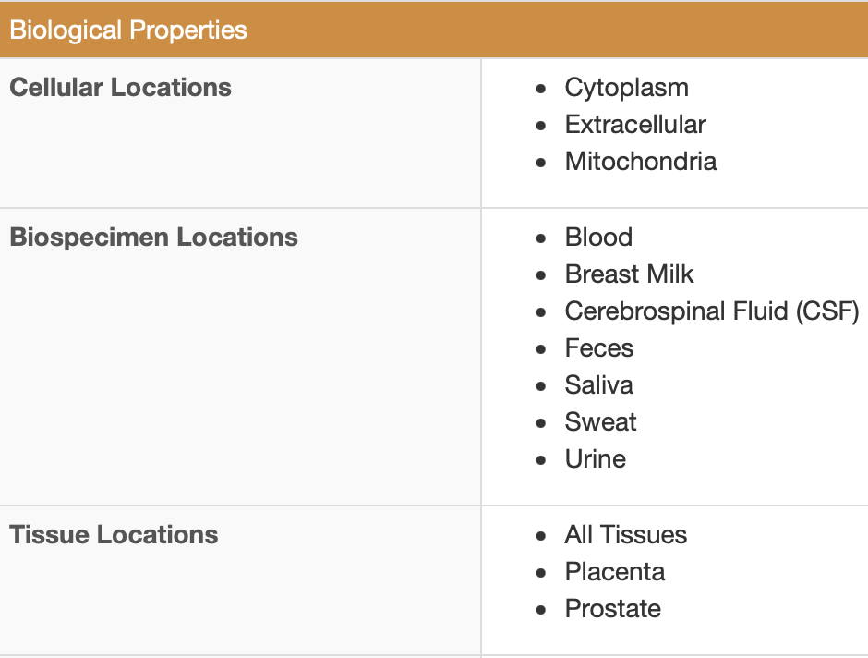
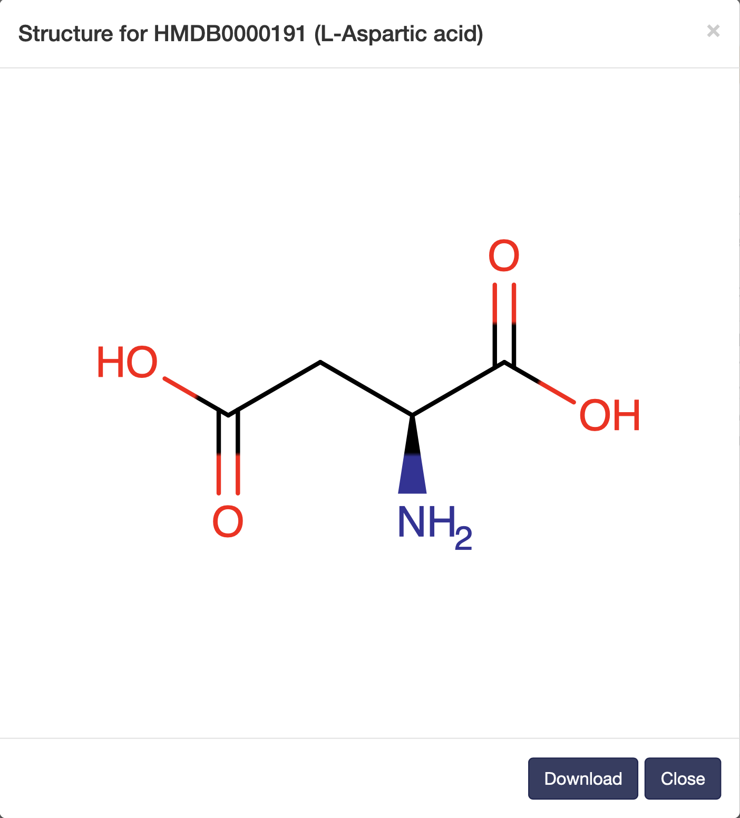
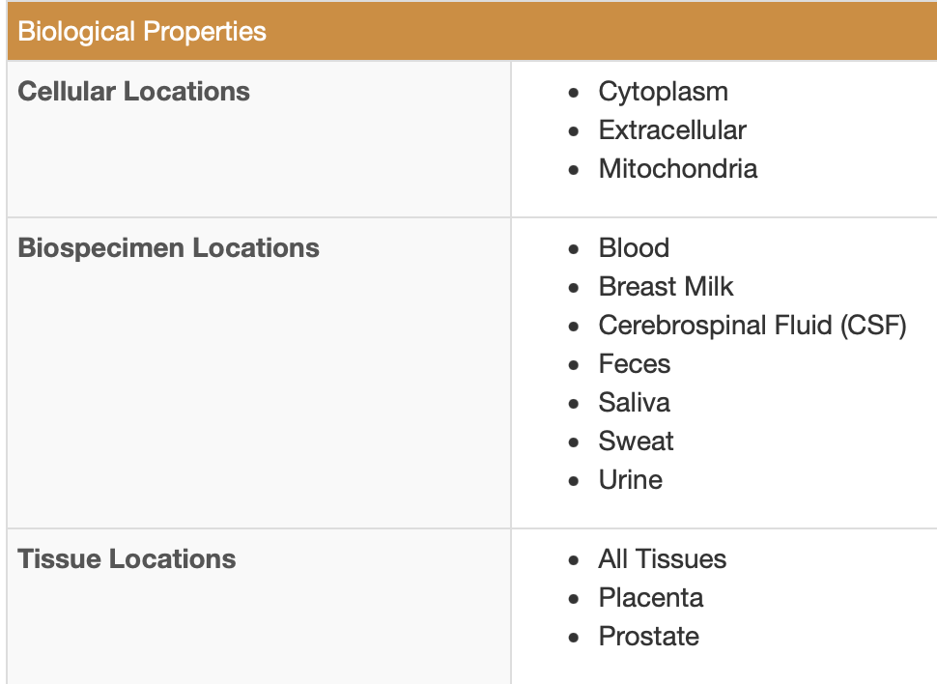
具体工作
KG Embedding
HMDB0000168 天门冬酰胺
HMDB0000191 L-天冬氨酸

Slide 16

03
应用场景
项目意义
潜在贡献

Slide 17




项目意义
应用场景
研究代谢组差异性
疾病诊断
药物研发
食品安全管理
代谢组学知识图谱可以用于探究不同生物样本之间的代谢组差异，比如健康与疾病状态间的差异，不同品种植物间的差异等。
代谢组学知识图谱可以用于疾病诊断，通过对患者血液中代谢物的检测，可以发现与疾病相关的代谢组模式，从而诊断疾病。
代谢组学知识图谱可以用于药物研发，通过分析药物对生物体代谢组的影响，可以发现新的潜在治疗目标或提高药物的靶向性。
代谢组学知识图谱可以用于食品安全管理，通过对食品中的代谢物进行检测，可以发现污染物或致病物的生物标记物。

Slide 18
项目意义
应用场景
生物学意义：
揭示代谢组学中各种分子之间的相互作用关系，如代谢物之间的转化和联结，酶之间的调控等。
明确代谢组学中各种分子的功能和角色，如代谢物的作用，酶的活性和调控机制等。
探索代谢组学中的细胞代谢途径和代谢网络，如糖酵解途径，碳酸循环，氨基酸代谢途径等。
揭示代谢组学中各种分子与疾病之间的关系，如代谢物与癌症，酶与糖尿病，调控因子与心脏病等。
临床意义：
帮助医生更好地理解患者代谢状态，为临床诊断和治疗提供重要的依据。
支持临床药物开发和个体化治疗，根据患者的代谢特征选择最佳的药物和治疗方案。
提高临床疾病的预防和控制能力，通过调控代谢途径和代谢产物的水平来降低疾病的发生和发展。
支持临床疾病的早期诊断和预后评估，通过分析代谢组学数据预测疾病的发展趋势和治疗效果。
为临床疾病的药物开发和临床治疗提供重要的指导信息，有助于提高临床疾病的治疗效率和质量。

Slide 19

04
总结

Slide 20
总结
主要工作：
构建代谢组学知识图谱
主要结果：
知识图谱初步构建完成
对知识图谱中的内容进行表示学习
相关代码开源

Slide 21

Peking University
谢
谢
观
看
输入标题文本
汇报人
陆宇星
2022年12月15日

